Slide 1
第二十九章
直线与圆的位置关系
WWW.PPT818.COM

Slide 2
回顾：
点和圆的位置关系有哪几种？
A
d
B
C
点到圆心距离为d
⊙O半径为r
O
（1）d<r
点A在圆内
（2）d=r
点B在圆上
三种位置关系
（3）d>r
点C 在圆外

Slide 3
海上日出
观察探究一
把太阳看成一个圆，地平线看成一条直线,注意观察直线与圆的公共点的个数
a(地平线)
●O
●O
●O
●
●
●
●
a(地平线)
●O
三
你发现这个自然现象反映出直线和圆的公共点个数有 种情况
●O

Slide 4
把钥匙环看作一个圆,把直尺边缘看成一条直线.
固定圆,平移直尺,
直线和圆分别有几个公共点?
观察探究二
两个公共点
一个公共点
没有公共点
●O
直线与圆的交点个数可判定它们关系
●O
●O
相交
相切
相离
直线和圆有两个公共点,这时我们就说这条直线和圆相交,这条直线叫做圆的割线.
直线和圆只有一个公共点,这时我们就说这条直线和圆相切,这条直线叫做圆的切线,这个点叫做切点.
直线和圆没有公共点,这时我们就说这条直线和圆相离.

Slide 5
1.直线和圆的位置关系有三种(从直线与圆
公共点的个数)
2.用图形表示如下:
有两个公共点
有一个公共点
没有公共点
.o
.o
.
.
.o
.
l
l
l
相交
相切
相离
交点
割线
切点
切线

Slide 6
快速判断下列各图中直线与圆的位置关系
l
(从直线与圆公共点的个数)
l
.O
.O₁
.O₂
.O
●
l
●
●
(2)
直线l与O₁相离
(3)
相切
(1)
相离
l
直线l与 O₂相交
●
.
(4)
相交
O
●

Slide 7
画一画：
过A点画⊙O的切线
●
●O
过直线外一点作这条直线的垂线段,
垂线段的长度叫点到直线 的距离
.A
D
l

Slide 8
直线与圆的位置关系量化
如图,圆心O到直线的距离d与⊙O的半径r的大小有什么关系?
r
r
r
●O
●O
●O
┐d
d
d
┐
相交
┐
相切
d r;
相离
1)直线和圆相交
<
2)直线和圆相切
=
d r;
3)直线和圆相离
>
d r;

Slide 9
直线与圆的位置关系量化
你能根据d与r的大小关系确定直线与圆的位置关系吗?
d:圆心O到直线的距离为d
过圆心作直线的垂线段
r
r
r
●O
●O
●O
┐d
d
d
┐
相交
┐
相切
相离
d r;
<
1)直线和圆相交
2)直线和圆相切
=
d r;
3)直线和圆相离
>
d r;

Slide 10
归纳：
两
一判定直线与圆的位置关系的方法有____种：
（1）根据定义，由________________
的个数来判断；
直线 与圆的公共点
圆心到直线的距离d与半径r
（2）由_________________ 的大小关系来判断；
在实际应用中，常采用第二种方法判定.

Slide 11
练一练
1.已知⊙O的半径为6cm, 圆心O与直线AB的距离为d, 根据 条件填写d的范围:
1)若AB和⊙O相离, 则 ;
2)若AB和⊙O相切, 则 ;
d > 6cm
d = 6cm
0cm≤
d < 6cm
3)若AB和⊙O相交,则 .
相交
2.直线和圆有2个交点,则直线和圆_________;
直线和圆有1个交点,则直线和圆_________;
直线和圆有没有交点,则直线和圆_________.
相切
相离

Slide 12
典型例题
如图:∠AOB = 30°，M是OB上的一点,且OM =5 cm .以M为圆心,以r 为半径的圆与 直线OA 有怎样的关系？为什么？ （1）r = 2 cm ; (2) r = 4 cm ; (3) r = 2.5 cm .
A
解: 过 M 作 MC⊥OA 于 C，在 Rt △OMC 中, ∠AOB = 30°
C
2.5
O
30°
1
1
MC= OM= ×5=2.5
5
M
B
2
2
即圆心 M 到OA的距离 d = 2.5 cm.
(1) 当 r = 2 cm 时，
有 d > r,
因此⊙M 和 直线OA 相离.
(2) 当 r = 4 cm 时，
有 d < r,
因此⊙M 和直线O A 相交.
(3) 当 r = 2.5cm 时，
因此⊙M 和直线 OA 相切.
有 d = r ，

Slide 13
变式题
如图:M是OB上的一点,且OM =5 cm 以M为圆心,半径r=2.5cm作⊙M. 试问过O的射线 OA与OB所夹的锐角α取什么值时射线OA与 ⊙M. （1）相离 (2)相切 (3)相交 .
A
C
解: 过 M 作 MC⊥OA 于 C
2.5
O
此时射线OA与 ⊙M相切
α
5
B
（1）当∠α= 30°时,d=CM=2.5=r
M
（2）当 30°<∠α 时
< 90°
射线OA与⊙M相离
（3）当∠α <30°时
射线OA与⊙M相交

Slide 14
随堂练习
1.如图，AB=8是大圆⊙O的弦,大圆半径为R=5,则以O为圆心,半径为3的小圆与AB的位置关系是( )
B
A.相离
B.相切
C.相交
D.都有可能
O
5
3
A
B
D
4
8

Slide 15
2.圆的直径是13cm ,如果直线与圆心的距离分别是,
(1) 4.5cm ; (2) 6.5cm ; (3) 8cm.
那么直线和圆分别是什么位置关系?有几个公共点?
解: r=6.5cm,设直线与圆心的距离为d
（1）当 d = 4.5cm时, 有 d < r, 因此圆与直线相交,
有两个公共点
（2）当 r = 6.5cm时, 有 d = r,因此圆与直线相切,
有一个公共点
（3） 当 d = 8cm时, 有 d > r,因此圆与直线相离,没有公共点

Slide 16
方程 几何综合练习题
设⊙O的圆心O到直线的距离为d,半径为r,d、r是
方程(m+9)x²－ (m+6) x +1=0的两根,且直线与⊙O相切时,求m的值?
析:直线与⊙O相切
解:由题意可得
b²－4ac= [-(m+6^{)]2}－4(m+9)=0
d=r
解得 m₁= -8 m₂= 0
当m=-8时原方程 为x²+ 2x+1=0
x₁=x₂= -1
(不符合题意舍去)
b²－4ac=0
当m=0时原方程 为9x²- 6x+1=0
1
x₁=x₂=
3
[-(m+6)]²－4(m+9)=0
∴
m=0

Slide 17
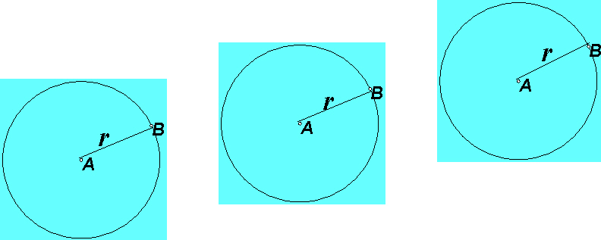
共同回顾
直线和圆的位置关系有三种
相交
相切
相离
d
d
d
●
●
●
E
C
F
C
C
l
圆心O到直线的距离为d
直线 l与⊙A相交
直线 l与⊙A相切
直线 l与⊙A相离
d ＜r
d ＝r
d ＞r
两个
公共点
公共点
唯一
没有
公共点
直线 l叫做⊙A的
直线 l叫做⊙A的
割线
切线
,点C叫做
切点

Slide 18
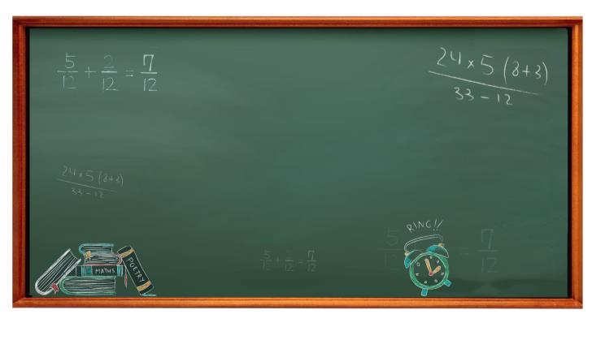
布置作业
第7页习题A组第1,2题
B组第1题

